Slide 1
«Развитие нравственных качеств детей старшего дошкольного возраста посредством сюжетно-ролевой игры»
Воспитатели:
МБОУ «Начальная школа – детский сад №44» г. Белгорода
Воронько Ольга Ивановна
Иевлева Наталья Александровна

Slide 2
В настоящее время формирование нравственной личности – цель светского воспитания. Воспитание духовно здоровой личности должно начинаться с формирования у растущего человека нравственных ценностей, связанных с такими понятиями, как совесть, доброжелательность, доброта, честность, ответственность, любовь, милосердие, сострадание, терпимость и т.д
ПРИМЕЧАНИЕ
Чтобы изменить изображение на этом слайде, выберите и удалите его. Затем нажмите значок "Вставка рисунка"
в заполнителе, чтобы вставить нужное изображение.
Актуальность обращения к проблеме организации сюжетно-ролевых игр для детей старшего дошкольного возраста определена задачами, поставленными Федеральным государственным образовательным стандартом дошкольного образования, направленными на «развитие личности детей дошкольного возраста в различных видах общения и деятельности с учётом их возрастных, индивидуальных психологических и физиологических особенностей».

Slide 3
Составляющие полноценно развитой и самореализованной личности
Умение общаться
Строить и поддерживать дружеские взаимоотношения и взаимодействовать
Сотрудничать и сосуществовать с людьми

Slide 4
ПРИМЕЧАНИЕ
Чтобы изменить изображение на этом слайде, выберите и удалите его. Затем нажмите значок "Вставка рисунка"
в заполнителе, чтобы вставить нужное изображение.
Сущность игры как ведущего вида деятельности заключается в том, что дети отражают в ней различные стороны жизни, особенности взаимоотношении взрослых, уточняют свои знания об окружающей действительности.
Игра - есть, своего рода, средство познания ребёнком действительности.
«На корабле»

Slide 5
Игра ребенка дошкольника развивается под влиянием воспитания и обучения, зависит от приобретения знаний и умений, от воспитания интересов. В игре с особой силой проявляются индивидуальные особенности ребенка, при этом можно наблюдать, что один и тот же ребенок обнаруживает разный уровень игрового творчества в зависимости от содержания игры, выполняемой роли, от взаимоотношений с товарищами.

Slide 6
Содержание сюжетно-ролевой игры дети придумывают сами, отражая в них свои впечатления, свое понимание окружающего и отношение к нему. В сюжетно-ролевых играх правила заключаются в самом содержании игры — в роли, в сюжете. Приняв на себя роль взрослого, ребенок действует в соответствии с логикой его поведения в тех или иных обстоятельствах (например, врач осматривает заболевшую дочку, которую мама принесла на прием; шофер в машине отвозит их домой). Наиболее общим правилом для детей в коллективной сюжетно-ролевой игре является признание всеми играющими условного значения предметов, принятых ролей и действий. Без этого игра не может состояться.

Slide 7
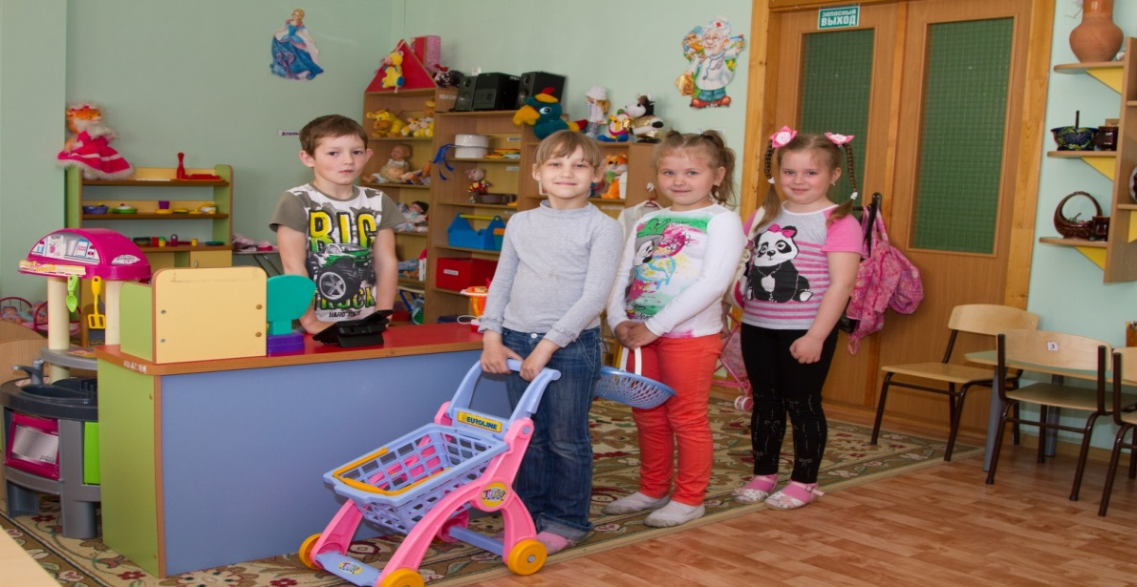
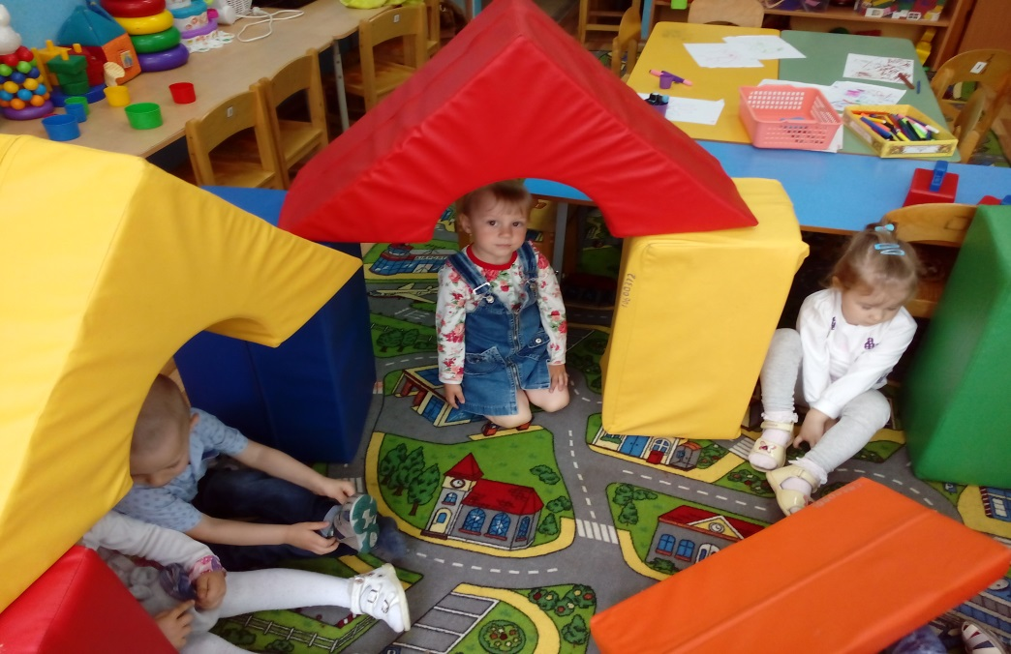
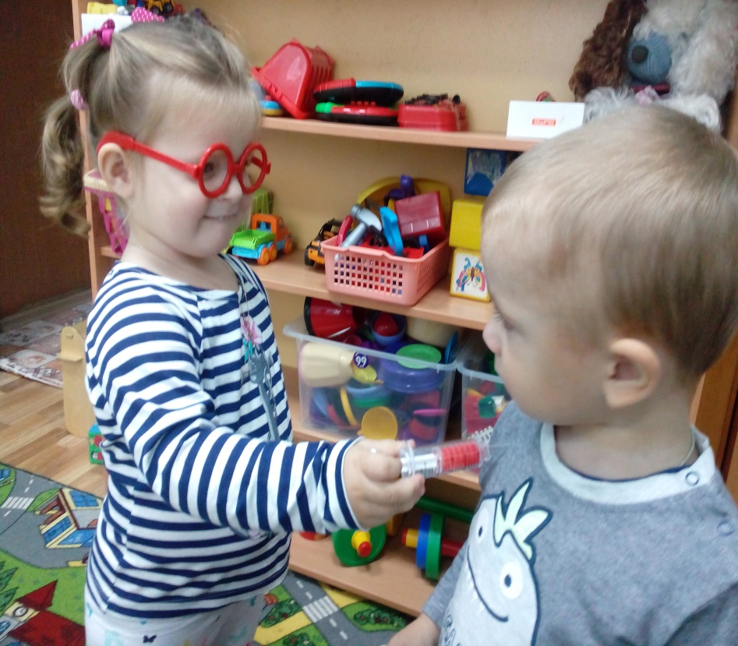

Slide 8
Актуальность поднятой проблемы вызвана потребностью психологов, педагогов, родителей в совершенствующихся методах психолого-педагогического воздействия игровых методов на формирующуюся личность ребенка с целью развития интеллектуальных, творческих способностей, формирования нравственных качеств, положительных взаимоотношений детей со сверстниками, с близкими и окружающими людьми, закрепляющие положительные тенденции в развитии старшего дошкольника и обеспечивающие нравственно-волевую готовность к обучению в школе.

Slide 9
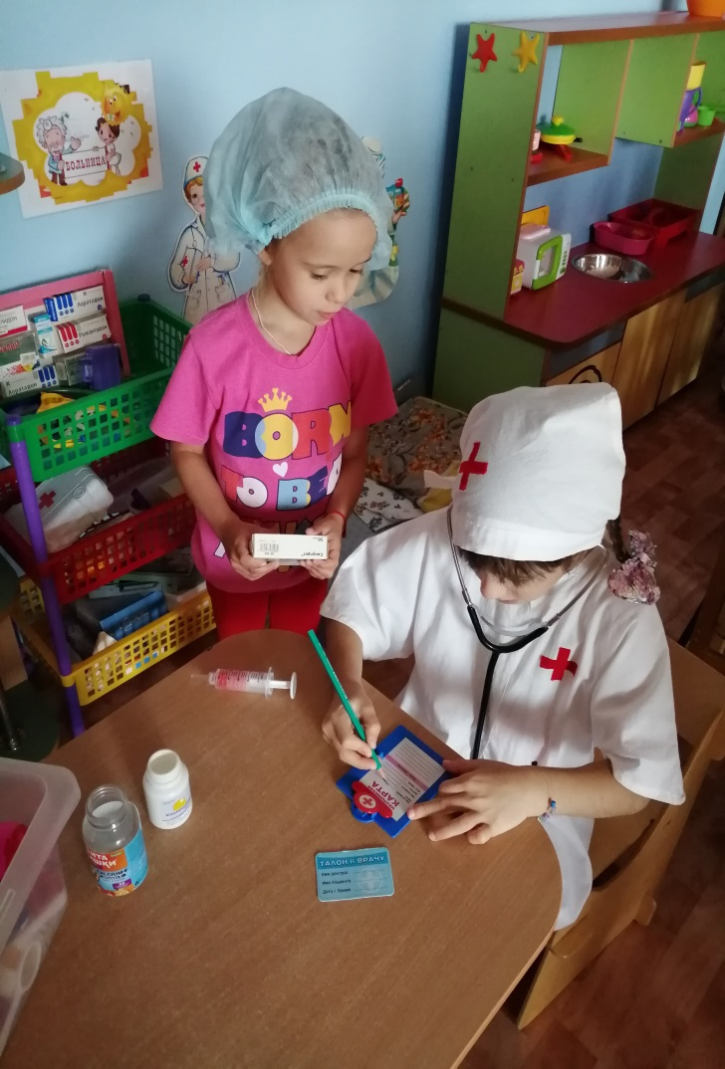
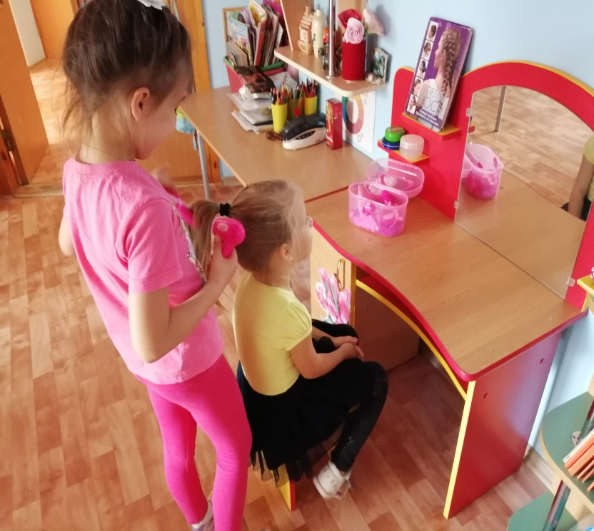
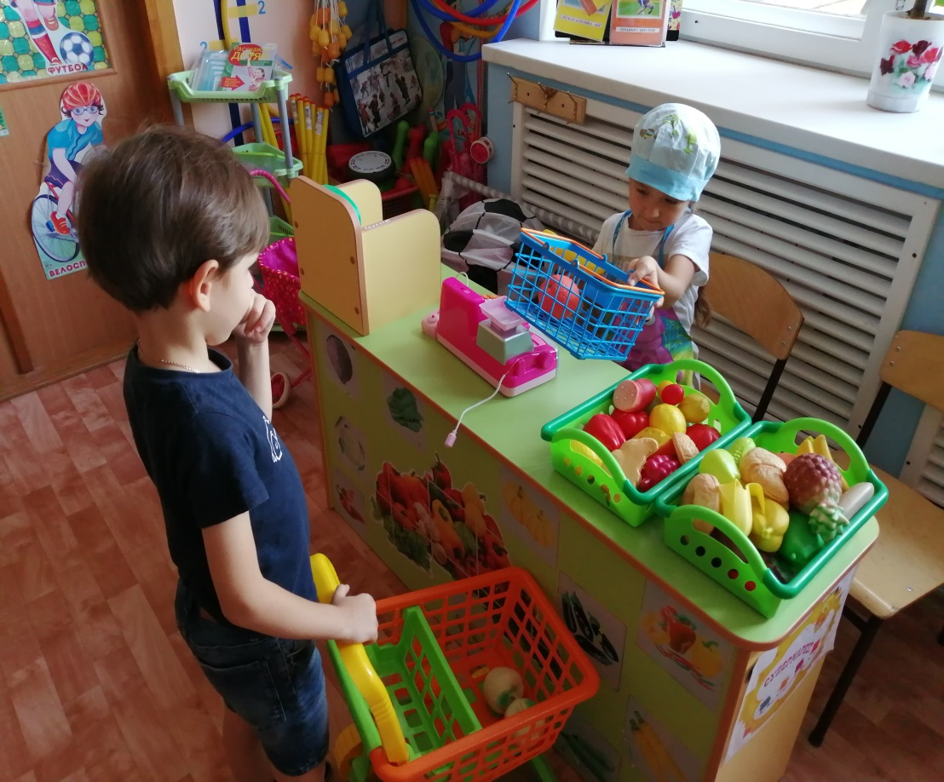

Slide 10
Формируя нравственность у детей, мы проигрываем такие игры как:
игра «Выбери меня»
игра «Волшебный стульчик»
игра «Угадай, что со мной»

Slide 11
Педагогические методы и приёмы
познавательные и этические беседы,
создание проблемных ситуаций,
установление игровых традиций,
проведение разнообразных экскурсий,
организация встреч с людьми разной профессии,
чтение художественной литературы.

Slide 12
Таким образом, можно сделать следующие выводы:
1) Игра для развития дошкольников имеет решающее значение, именно она является ведущей деятельностью в дошкольном возрасте. Дети на протяжении дошкольного периода могут играть одни и те же сюжеты, однако содержание игр и то, что ребёнок акцентирует в своих действиях, постепенно меняется.
2) Сюжетно-ролевая игра – очень мощное средство воспитания и развития личности дошкольника. Но то, насколько она будет богатой и разнообразной, и как много сложных жизненных коллизий преодолеют дошкольники, играя, - в значительной степени зависит от педагогов дошкольного учреждения.

Slide 13
3) Важно через игру формировать у детей не только представления о должном поведении или коммуникативные навыки, а прежде всего нравственные чувства. Только в этом случае ребёнка можно научить чувству общности, способности понимать другого, сравнивать себя с другими, прислушиваться к себе и окружающим. На этом фундаменте строится нравственное отношение к окружающим людям: сочувствие, сопереживание, терпимость, содействие.
4) Развитие моральных суждений и оценок со стороны взрослых необходимо, но недостаточно для нравственного воспитания. Важно создать игровые условия, когда норма морали начнет регулировать реальное поведение ребенка, то есть установить связь между нравственным сознанием и нравственным поведением. И соблюдение нормы выступает эмоциональным подкреплением для дошкольника.
5) Взаимосвязь нравственного сознания и поведения устанавливается тогда, когда ребенка упражняют в нравственных поступках, ставят в ситуацию морального выбора, когда он сам решает, как поступить, найти выход. Делая выбор в пользу соблюдения нормы, преодолевая сиюминутные желания и поступаясь собственными интересами в пользу другого, чтобы порадовать его, ребенок получает удовольствие от того, что поступил правильно.
6) В сфере нравственного воспитания для ребёнка пример взрослого
играет важнейшую роль.

Slide 14
Итак:
Сюжетно-ролевая игра:
- формирует деловые личностные качества ребёнка, более или менее устойчивые моральные представления, способности к нравственной саморегуляции, а также, ролевые способы отображения окружающего;
- развивает организаторские умения и навыки, способности к межличностному сотрудничеству, развивает речь, память, мышление, воображение, мотивационные сферы ребенка.

Slide 15
Методическое обеспечение :
Александрова О. Разыгрываем спектакли / Дошкольное воспитание №1 1988
Жучкова Г.Н. Нравственные беседы с детьми 4-6 лет. / М., 2005
Петрова В.И., Стульник Т.Д. Нравственное воспитание в детском саду / М. 2006
Шипицина Л.М., Защиринская О.В. Азбука общения: развитие личности ребенка, навыков общения со сверстниками. С –Пб, 1987
Михайленко Н.Я, Короткова Н.А. « Педагогические принципы организации сюжетно-ролевой игры». Дошкольное воспитание. №4 стр. 23.
Михайленко Н.Я, Короткова Н.А. « Организация сюжетно-ролевой игры в детском саду». Психологический институт РАО МоиПН, 1997
Усова А.П. « Роль игры в организации жизни и деятельности детей». Дошкольное воспитание, 1999, №7

Slide 16
Спасибо за внимание!!!

